Slide 1
«Формирование оздоровительных форм и методов как фактор укрепления здоровья дошкольников»
Здоровье — это полное физическое, духовное, умственное и социальное благополучие. Гармоническое развитие физических и духовных сил, принцип единства организма, саморегуляции и уравновешенного взаимодействия всех органов.

Slide 2
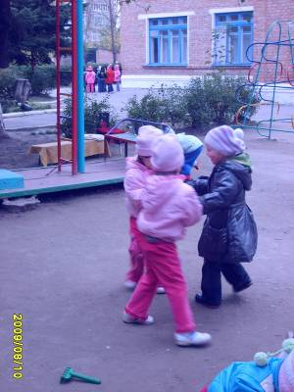
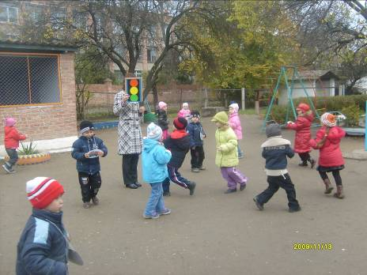
В целях реализации методической темы ДО на физкультурных занятиях осуществлялся индивидуальный подход к детям: переболевшим детям нагрузка увеличивалась постепенно.

Slide 3
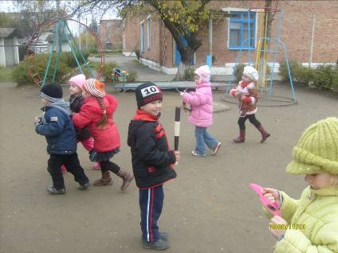
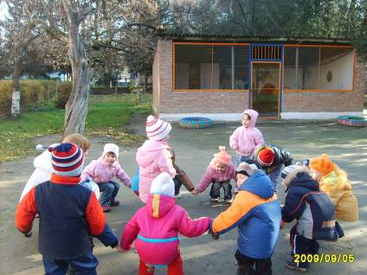
На прогулке двигательная активность чередовалась со спокойной деятельностью.

Slide 4
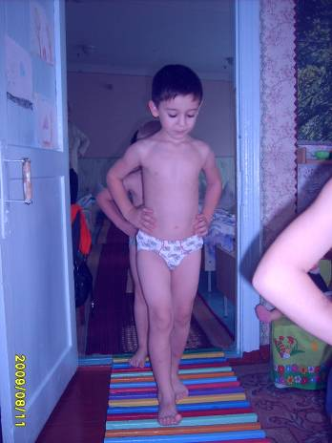
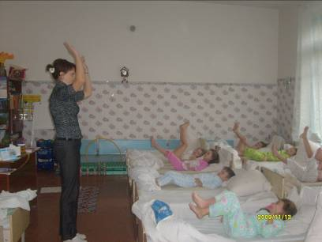
«Мы проснулись, потянулись. улыбнулись и пошли…»
Для коррекции
здоровья детей
после дневного сна проводилась коррегирующая гимнастика.

Slide 5
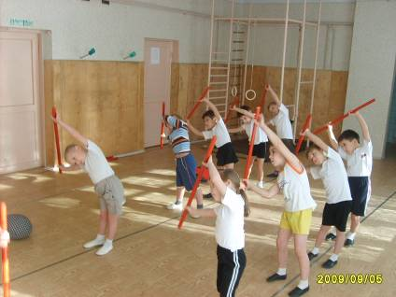
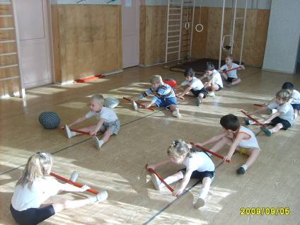
«Мы хотим быть здоровыми…»
Физкультурные занятия проводятся в специально оборудованном зале.

Slide 6
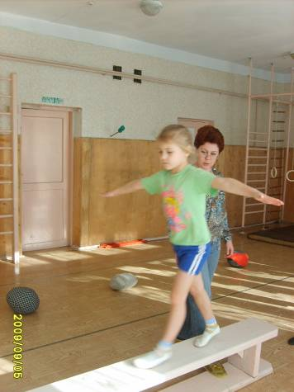
«…ловкими, смелыми!»
Для физкультурно-оздоровительной работы используется разнообразное оборудование лестницы, мячи,обручи,скамейки, палки,скакалки и др.

Slide 7
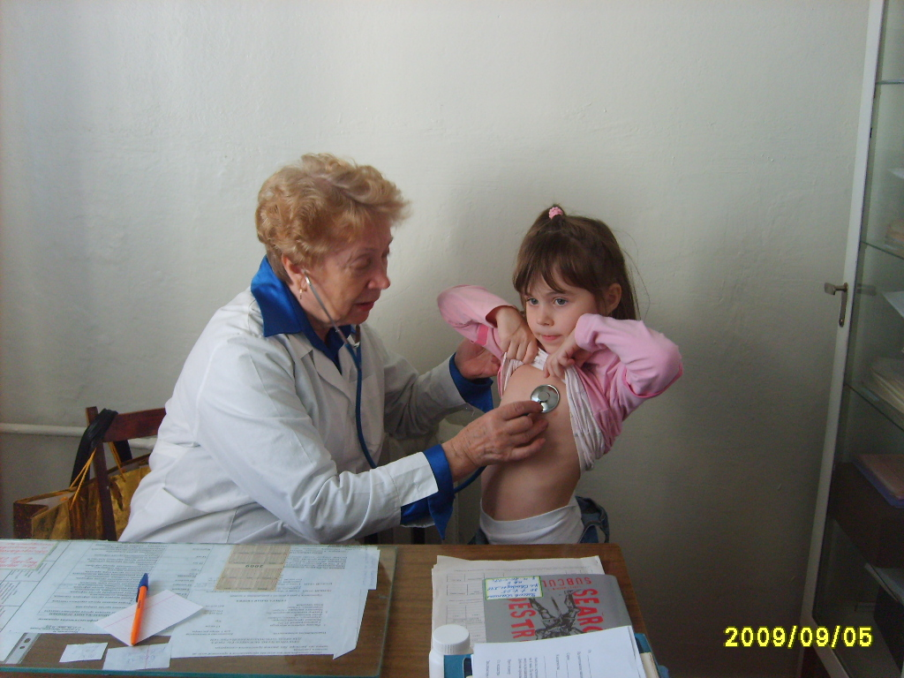
Систематически в течение учебного года в ДО проводилась работа по профилактике заболеваемости и оздоровлению детей.

Slide 8
Благодарим за внимание!

